Slide 1
SISTEMA DIF SINALOA
“ ASISTENCIA ALIMENTARIA COMO BASE PARA EL DESARROLLO INTEGRAL DE LAS COMUNIDADES ”
REUNIÓN 29 DE OCTUBRE 2018

Slide 2
El Sistema DIF Sinaloa tiene como misión desarrollar y ejecutar políticas de asistencia social para la promoción del desarrollo integral de las familias y las comunidades, con el propósito de combatir las causas y los efectos de la vulnerabilidad, en coordinación con los sistemas DIF municipales e instituciones públicas y privadas; fomentando soluciones que permitan modificar y mejorar la calidad de vida que enfrenta la población que por alguna circunstancia social, jurídica o física se ven impedidos en su progreso, así mismo, coadyuvar hacia una cultura laboral más humana e incluyente, fomentando la diversidad dentro y fuera de nuestra institución.

Slide 3
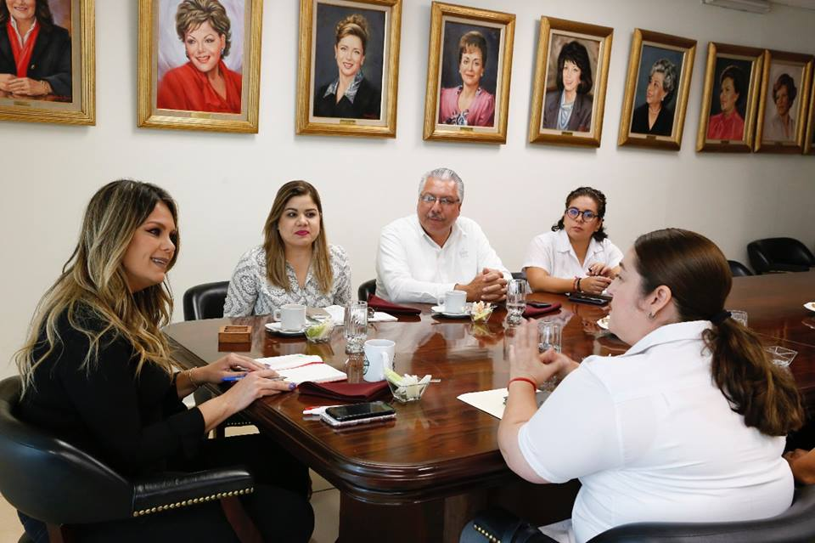
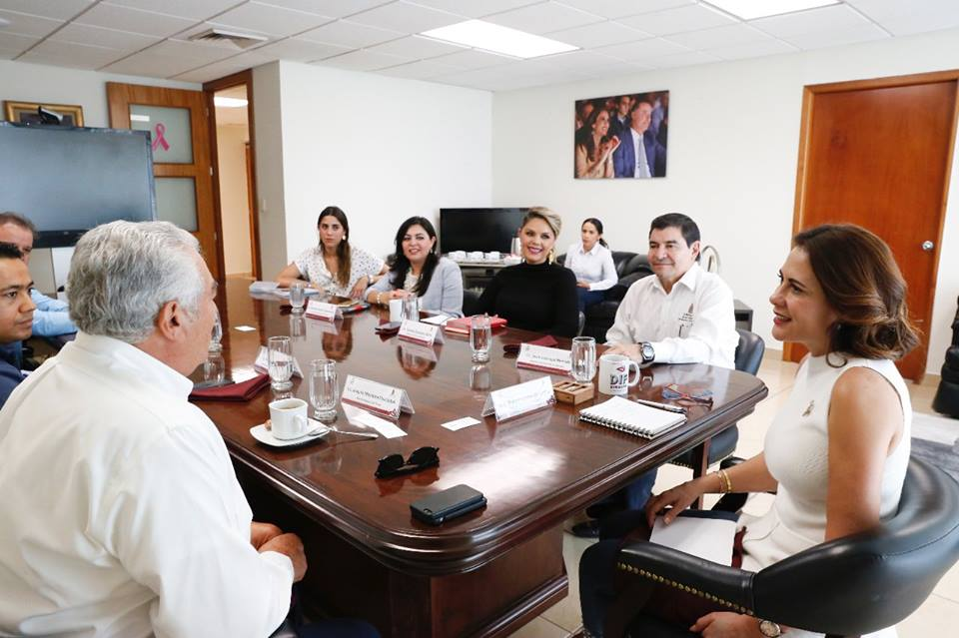
ESTRATEGIA
Todas las áreas que integran el Sistema DIF Sinaloa conocen los programas o proyectos que en éste se realizan.
Coordinación absoluta de todas las direcciones para el cumplimento de objetivos de cada programa o proyecto.
Reuniones sistemáticas de los directores y encargados de programas para la planeación y evaluación de objetivos.

Slide 4
RESULTADOS

Slide 5
PROGRAMAS DIRECCIÓN DE ASISTENCIA ALIMENTARIA Y SOCIAL
DESPENSAS
Familias en Desamparo
Sujetos Vulnerables
Menores de 5 años
Menores de 6 a 11 meses
Espacio de Alimentación Encuentro y Desarrollo
Comunidades Indígenas
Familias de Pescadores
Desincorporación de la Mano Infantil Jornalera

Slide 6
PROGRAMAS DIRECCIÓN DE ASISTENCIA ALIMENTARIA Y SOCIAL
Desayunos Escolares
Desayunos Escolares Modalidad Frio
Desayunos Escolares Modalidad Caliente
Programa Especial de Fruta Fresca

Slide 7
PROGRAMAS DE DESPENSAS Y DESAYUNOS ESCOLARES
Coadyuvar a la seguridad alimentaria de la población vulnerable, a través de la entrega de alimentos nutritivos.
Despensas totales 2018: 631,887
Beneficiarios empadronados: 73,170
Raciones desayunos escolares: 19,954,160
Beneficiarios desayunos calientes: 7,930
Beneficiarios desayunos fríos: 94,400

Slide 8
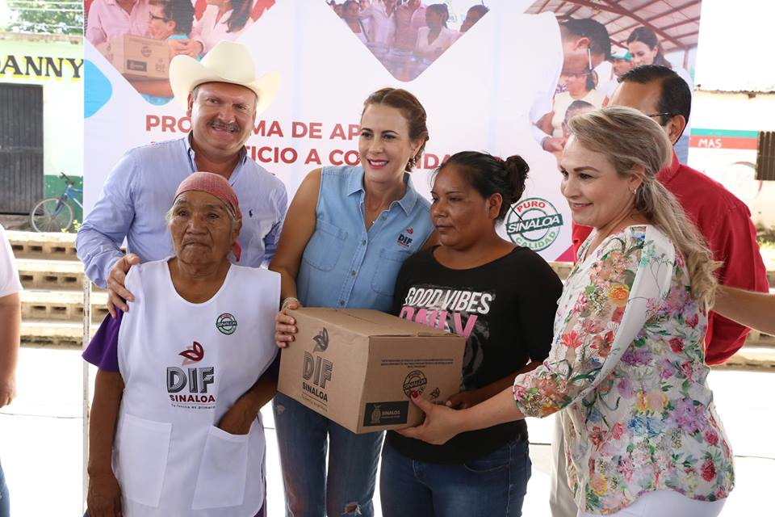
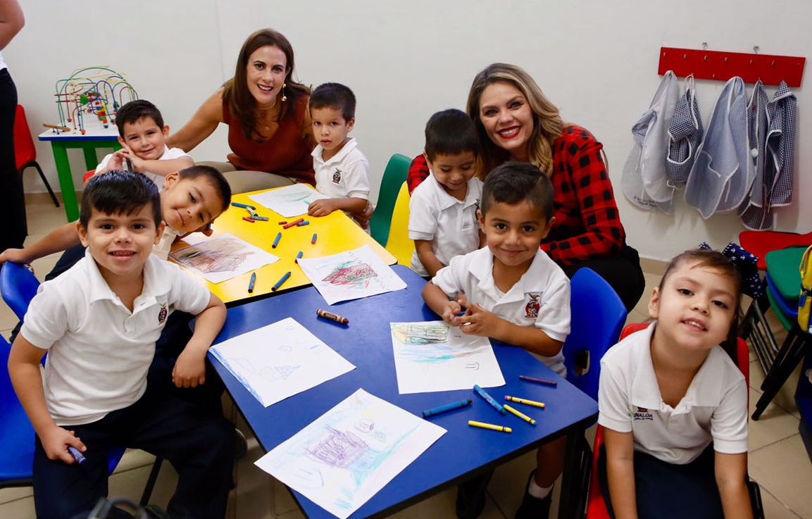

Slide 9
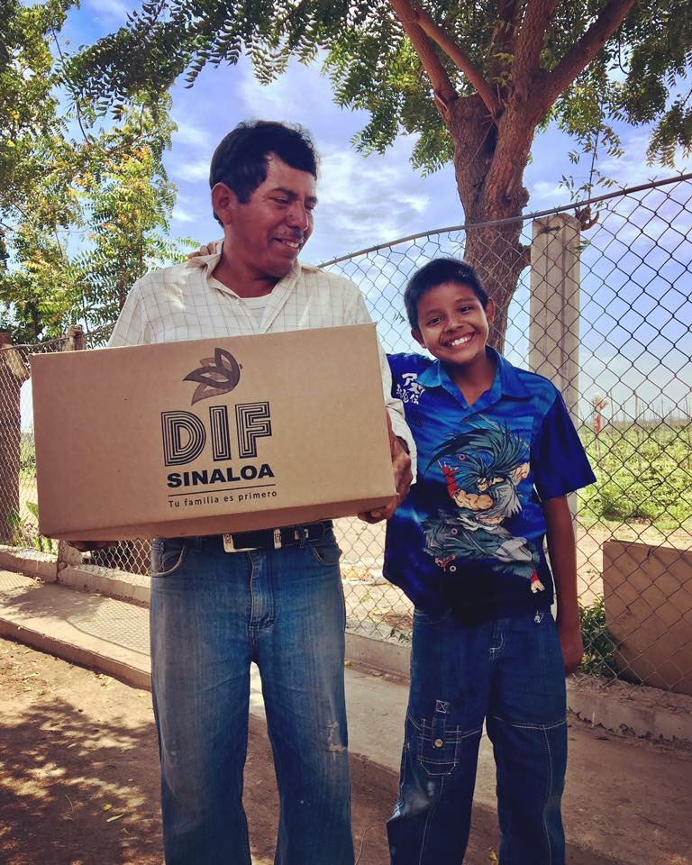
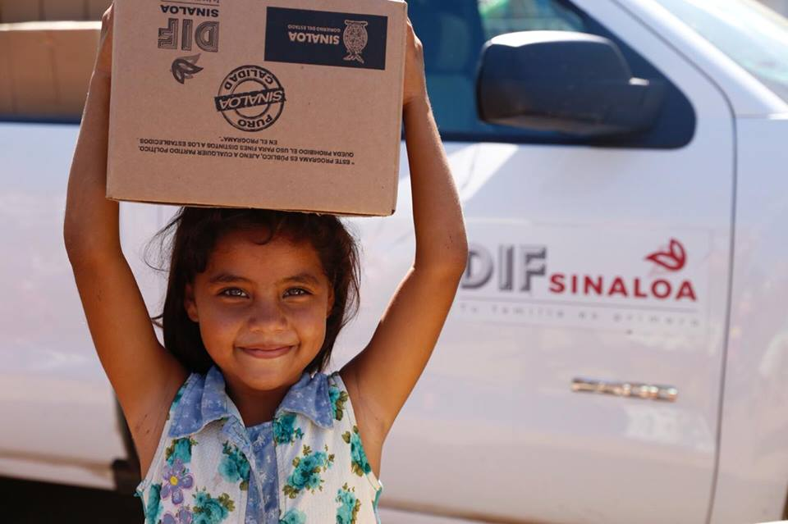
PROGRAMA ESPECIAL DE DESINCORPORACIÓN DE LA MANO DE OBRA INFANTIL JORNALERA
5,020 familias beneficiarias.
27,000 despensas entregadas.
Entregadas de octubre a mayo (8 meses), los meses que dura el ciclo hortícola.
Además se apoya con desayunos escolares a todos los niños del programa.

Slide 10
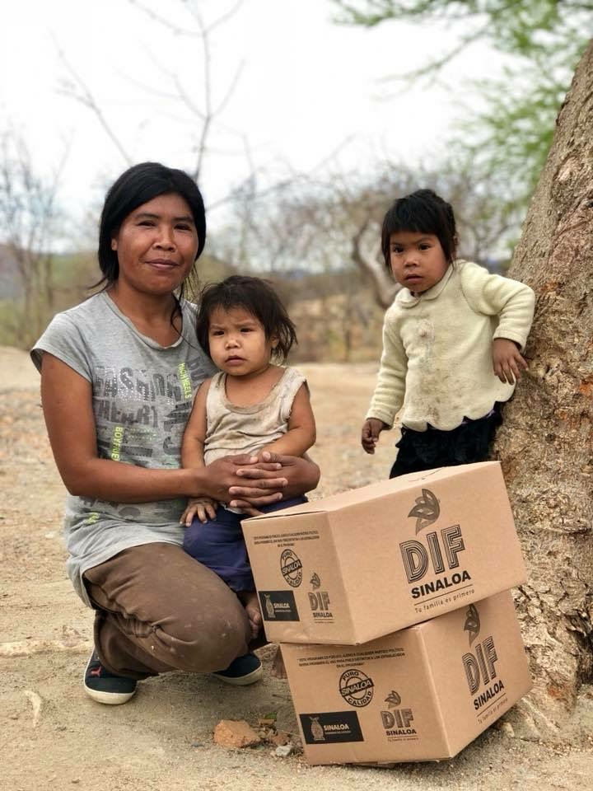
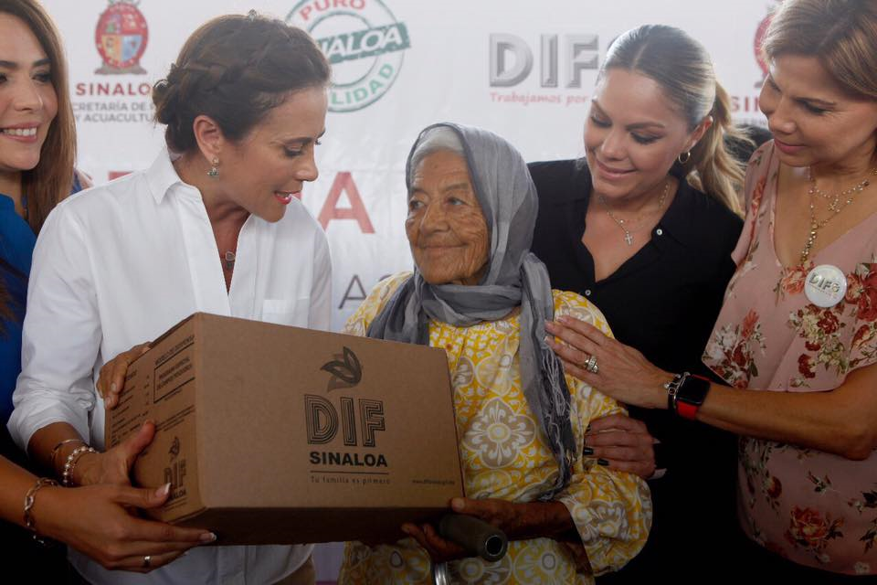
PROGRAMA ESPECIAL DE APOYO A COMUNIDADES INDIGENAS
Cobertura en los 6 municipios con presencia indígena.
5,500 familias beneficiarias.
16,500 despensas entregadas.
Entregadas los meses de julio, agosto y septiembre.

Slide 11
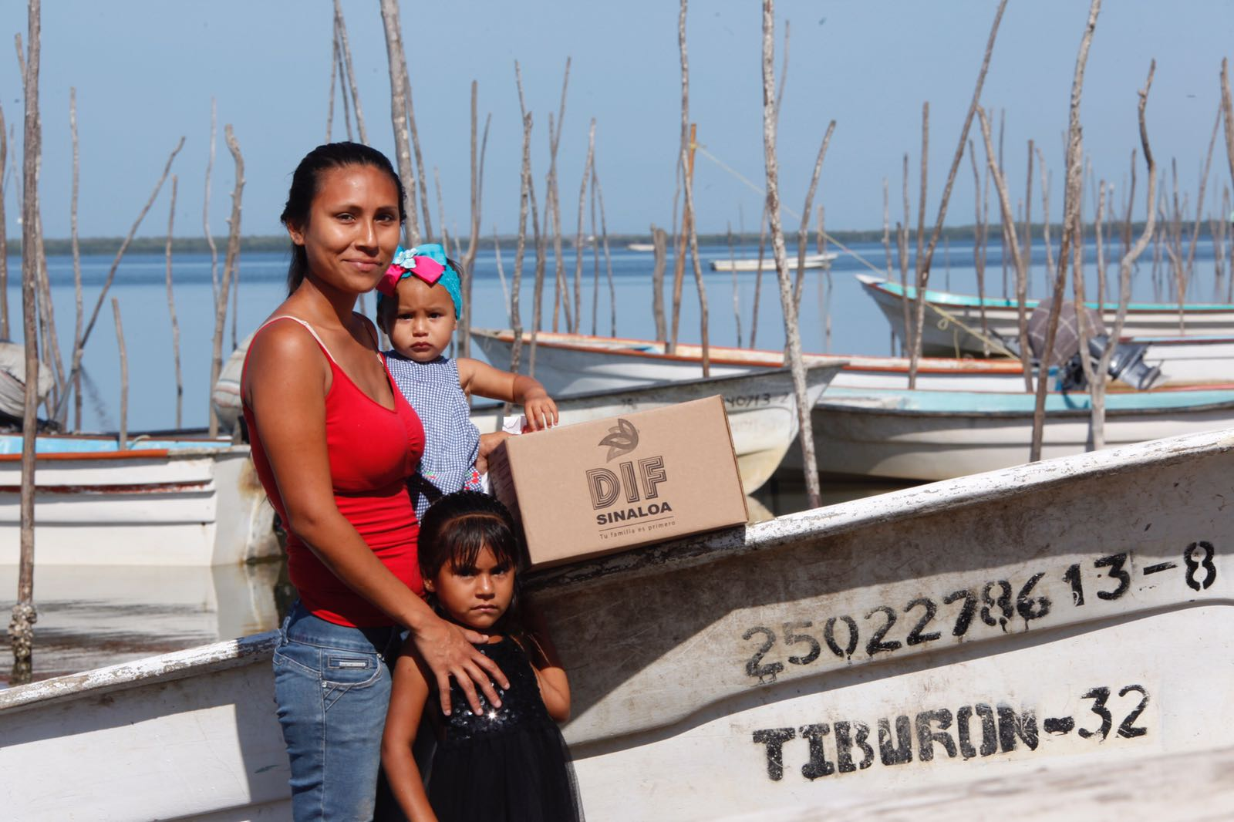
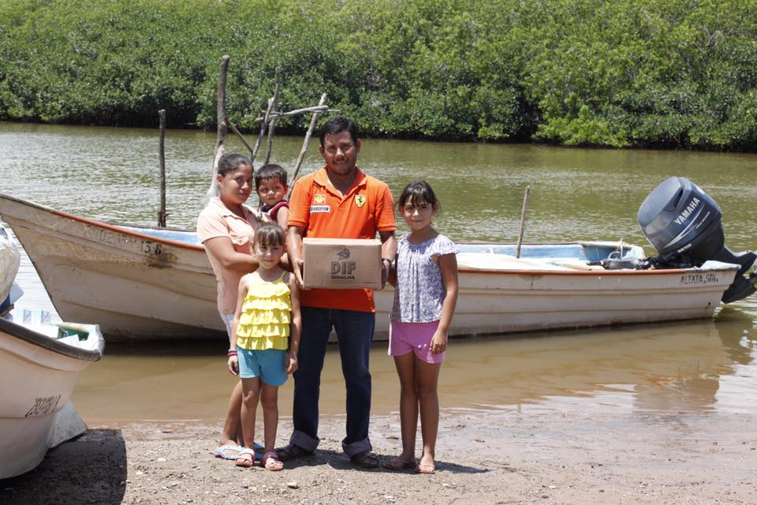
PROGRAMA ESPECIAL DE APOYO A FAMILIAS DE PESCADORES
Cobertura en los 18 municipios.
25,500 familias beneficiarias.
76,500 despensas entregadas.
Entregadas los meses de mayo, junio y julio previo al levantamiento de la veda pesquera.

Slide 12
PROGRAMA DE ESPACIOS DE ALIMENTACIÓN ENCUENTRO Y DESARROLLO
Coadyuvar a la seguridad alimentaria de la población vulnerable, a través de la habilitación de espacios para la elaboración de alimentos inocuos, nutritivos y económicamente accesibles.
EAEyD : 316 Activos
Beneficiarios: 25,398
Raciones : 187,453
Voluntarias: 4,497
Despensas para EAEYD: 352 (35 EAEyD) reciben doble subsidio

Slide 13
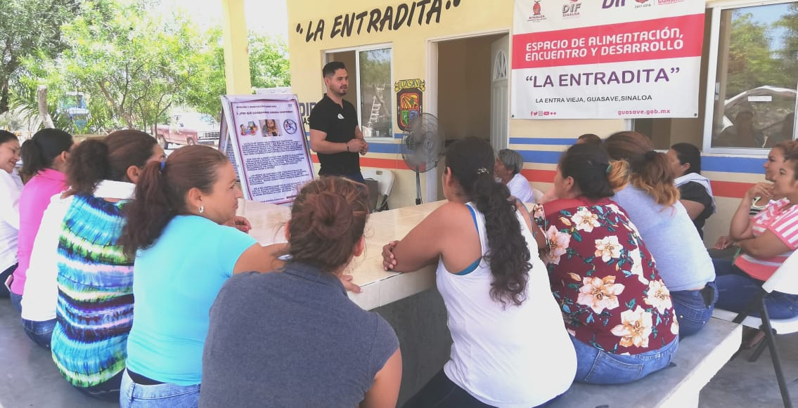
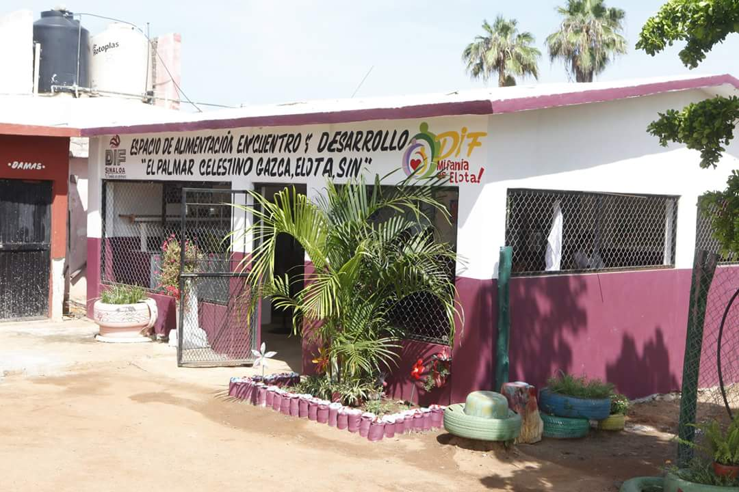
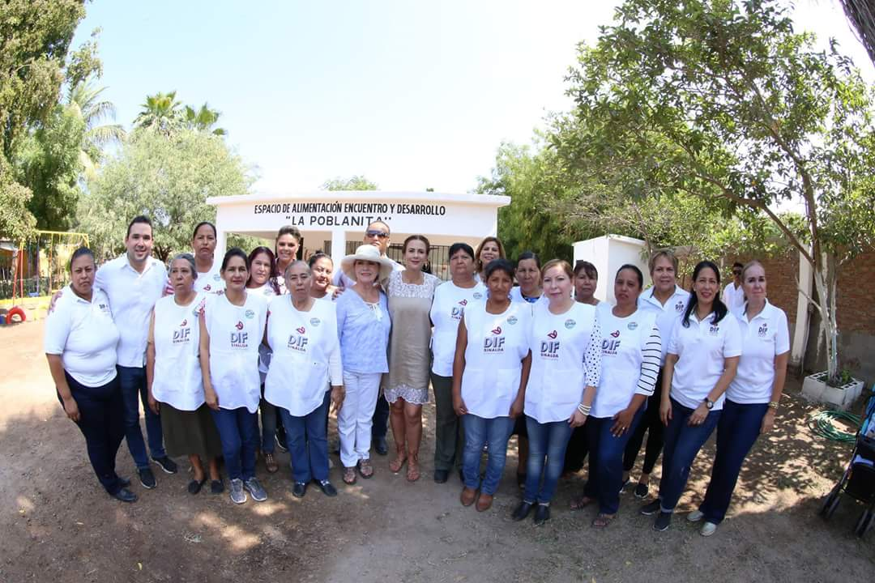
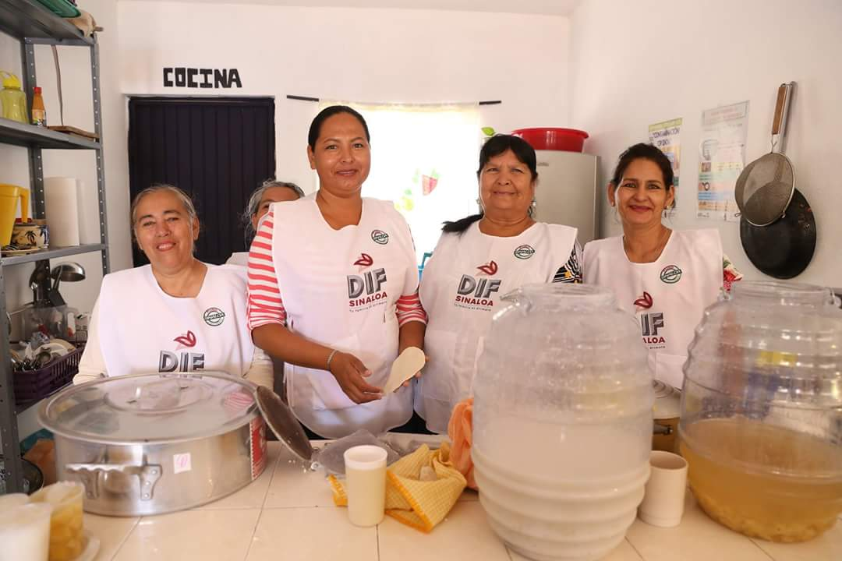
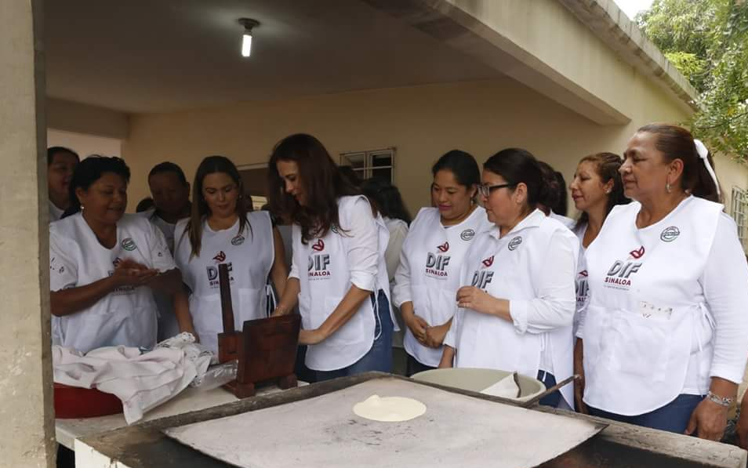

Slide 14
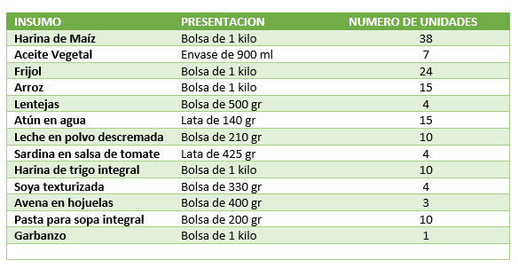
ENTREGA DE DESPENSA PARA LOS ESPACIOS DE ALIMENTACION,ENCUENTRO Y DESARROLLO
Se lleva a cabo el proceso de licitación o convenio para la compra de las despensas necesarias para todo el año, conforme a la normatividad vigente, operando con DICONSA.
Para diseñar el contenido de la despensa (dotación) nos basamos en la EIASA.

Slide 15
CAPACITACIONES EN MATERIA DE
ORIENTACION ALIMENTARIA
En coordinación con la Dirección de Asistencia Alimentaria se fortalece el Programa de Espacios de Alimentación, Encuentro y Desarrollo que implementa la Dirección de Desarrollo Comunitario a través de capacitaciones, orientación alimentaria y dinámicas impartidas a enlaces y promotores responsables de la operación de EAEyD, para que sean replicados con las voluntarias.
TEMAS DE CAPACITACIÓN DE ORIENTACION ALIMENTARIA 2018
Evita los alimentos altos en grasa.
Producción de alimentos para autoconsumo.
Valora la cultura alimentaria.
Aléjate del sobrepeso y la obesidad.

Slide 16
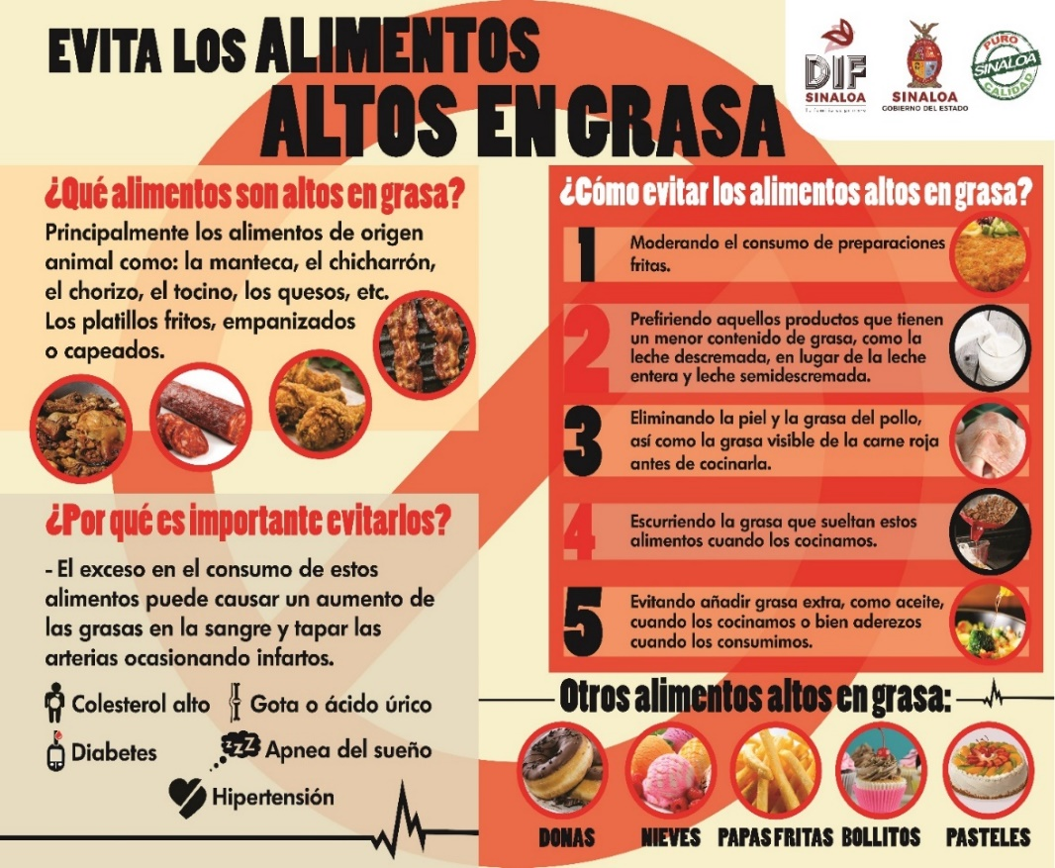
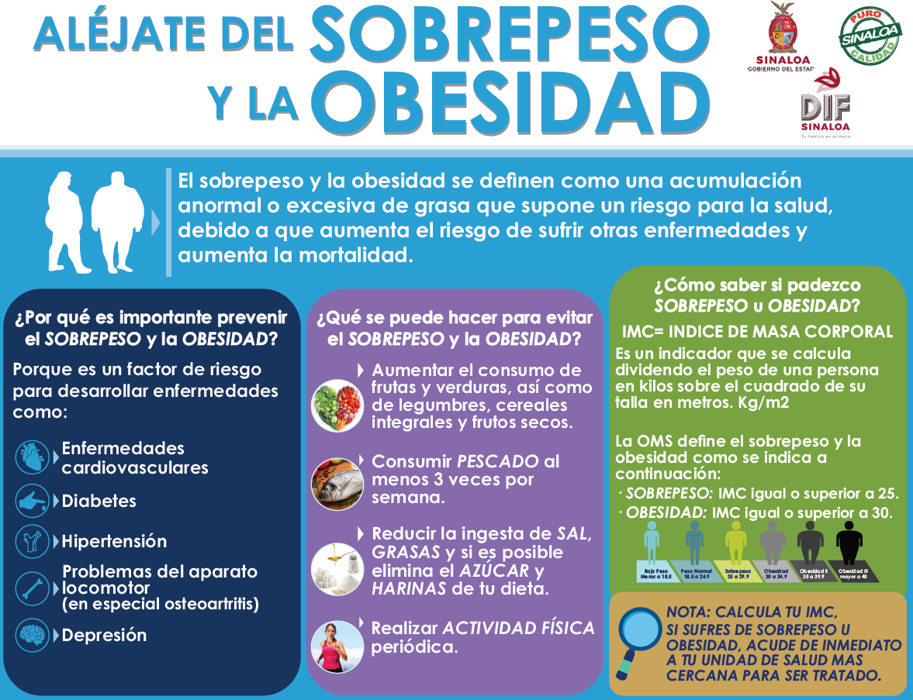
MATERIAL DIDÁCTICO DE LOS TEMAS 2018

Slide 17
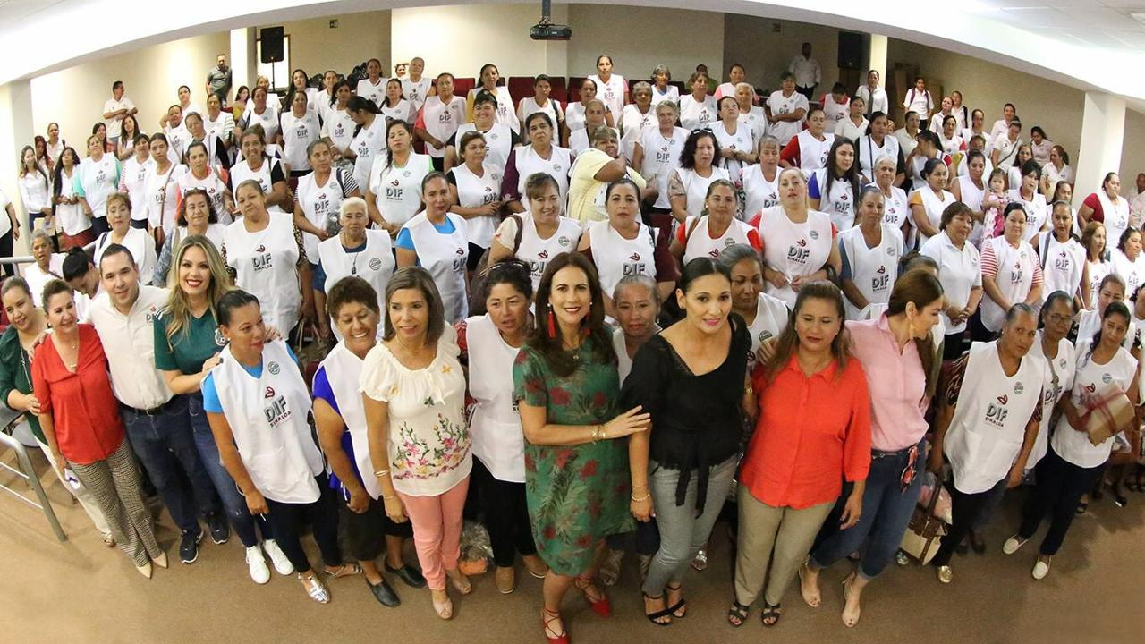
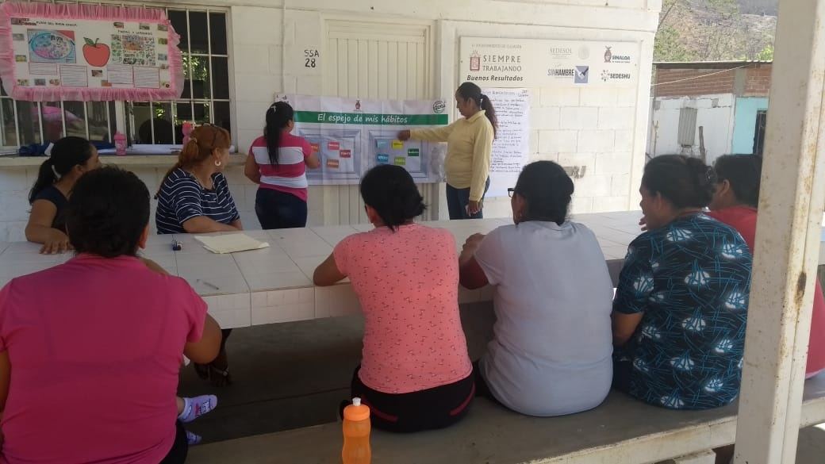
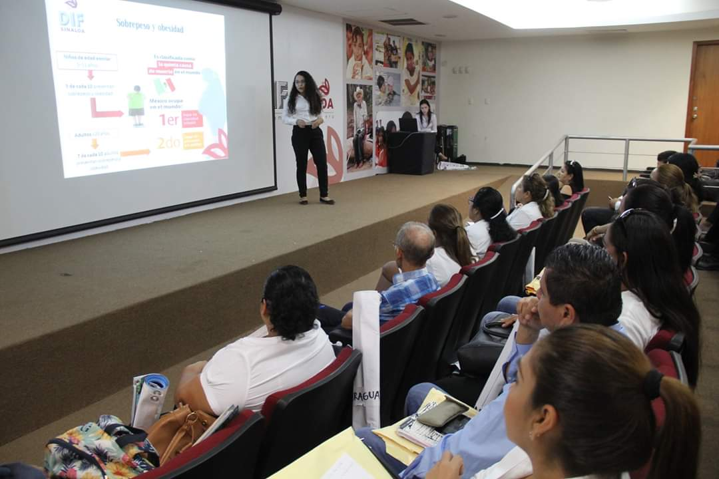

Slide 18
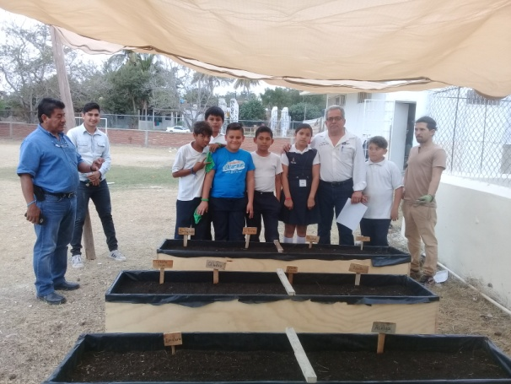
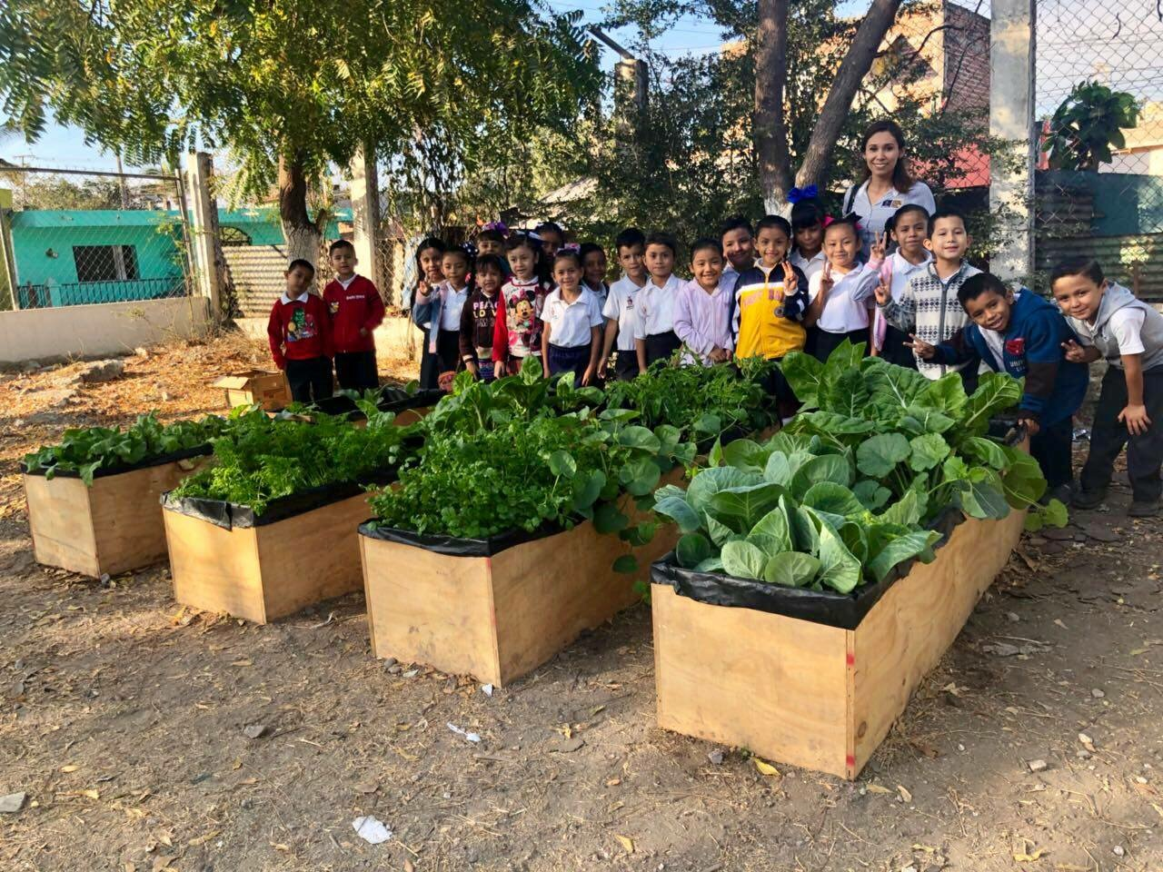
HUERTOS ESCOLARES
La Dirección de Asistencia Alimentaria y Social, en conjunto con la Dirección de Desarrollo Comunitario, lleva a cabo el proyecto de reacondicionamiento y seguimiento de “Huertos Escolares en Aulas Cocina”.
El principal beneficio de los huertos escolares es que las niñas y los niños aprenden a producir alimentos sanos y cómo emplearlos en una alimentación adecuada.

Slide 19
PROGRAMA DE DESARROLLO COMUNITARIO “COMUNIDAD DIFERENTE”
Subprograma “Comunidad DIFerente”
Subprograma de Infraestructura Rehabilitación y/o Equipamiento de Espacios Alimentarios
Atención a Población en Condiciones de Emergencia (APCE)
Contraloría Social

Slide 20
METODOLOGÍA:
Modelo de “Comunidad DIFerente” como forma de intervención gubernamental con visión de asistencia social corresponsable (es decir, no asistencialista) en localidades de alta y muy alta marginación, con la finalidad de impulsar procesos de organización y participación social que propicien el empoderamiento, la autogestión, la articulación y, por ende, el desarrollo comunitario, llevado a cabo mediante un proceso formativo-educativo.
ESTRATEGIA:
Todas las áreas que integran el Sistema DIF Sinaloa conocen los programas y proyectos que en éste se realizan.
Coordinación absoluta de todas las direcciones para el cumplimiento de objetivos de cada programa o proyecto.
Reuniones sistemáticas de los directores y encargados de programas para planeación y evaluación de objetivos.

Slide 21
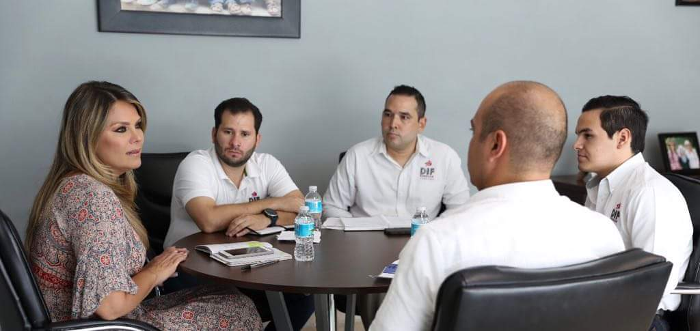
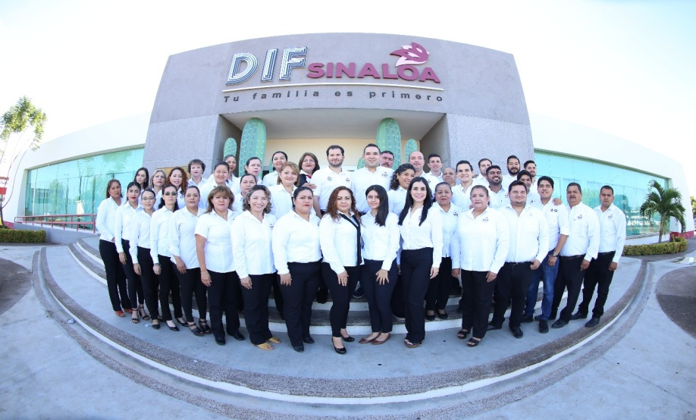
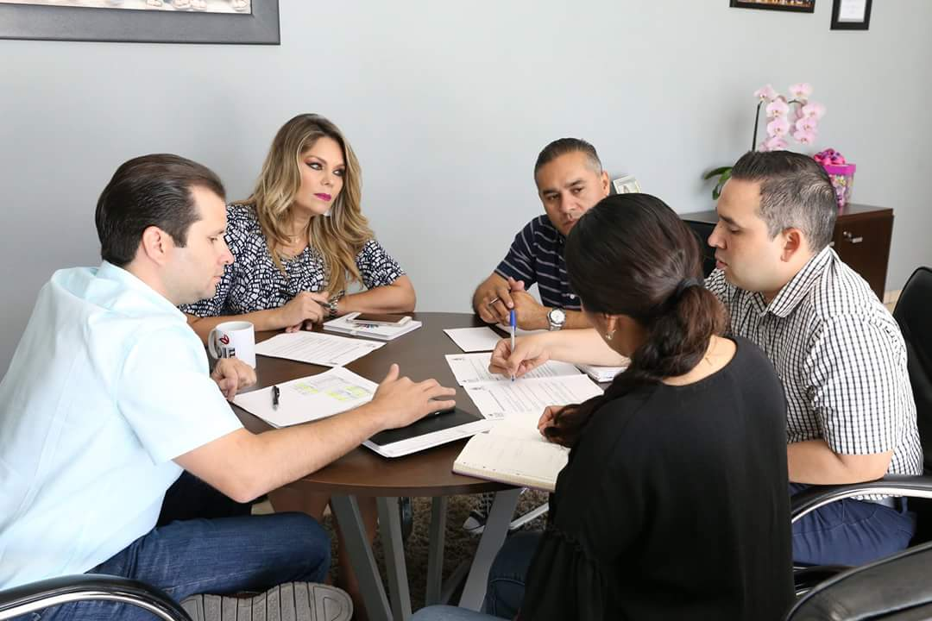

Slide 22
Subprograma “Comunidad DIFerente”
La Dirección de Desarrollo Comunitario del Sistema DIF Sinaloa realiza acciones, proyectos y programas basados en dicha metodología, con el objetivo de incidir de manera integral en los 5 ámbitos mínimos de atención que corresponden a la línea base para la planeación y acción.
Seguridad Alimentaria
Fomento a la Salud
Mejoramiento de la Vivienda y de los Espacios Comunes
Promoción a la Educación.
Fortalecimiento de la Economía Familiar y Comunitaria.

Slide 23
SEGURIDAD ALIMENTARIA
Programa de Espacios de Alimentación Encuentro y Desarrollo:
Coadyuvar a la seguridad alimentaria de la población vulnerable a través de la habilitación de espacios para la elaboración de alimentos inocuos, nutritivos y económicamente accesibles.
Orientación en temas de salud nutricional:
Alimentos alternativos y orientación nutricional.
Proyecto de huertos familiares:
Lograr que las familias mejoren su seguridad alimentaria y nutricional implementando huertos de traspatio; fortaleciendo así la autoproducción y diversificación de alimentos básicos, logrando un cambio en la economía familiar y dieta alimenticia.

Slide 25
FOMENTO DE LA SALUD
Jornadas Medicas y de Servicios
impulsar el acceso a la salud de los habitantes de comunidades de alto y muy alto grado de marginación, mediante el acercamiento de unidades móviles de salud a comunidades geográficamente alejadas de las cabeceras o con escasos recursos económicos donde realizan servicios como
Capacitaciones de Orientación en temas:
Prevención de enfermedades, reconstrucción de letrinas, salud reproductiva, prevención de defectos al nacimiento, prevención de cáncer de mama y enfermedades crónicas degenerativas.

Slide 26
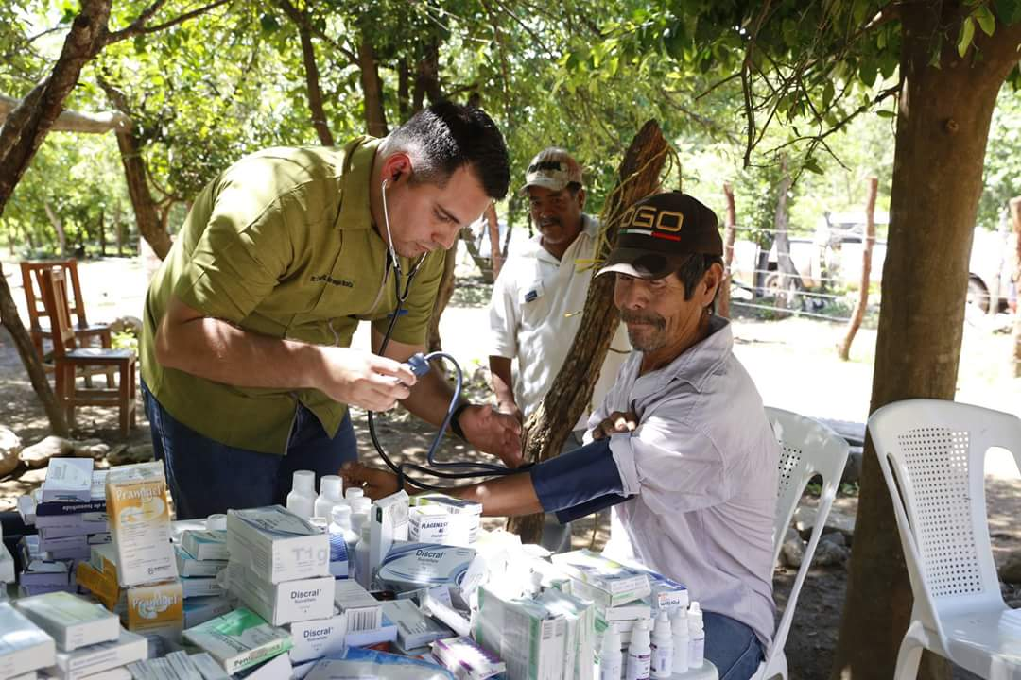
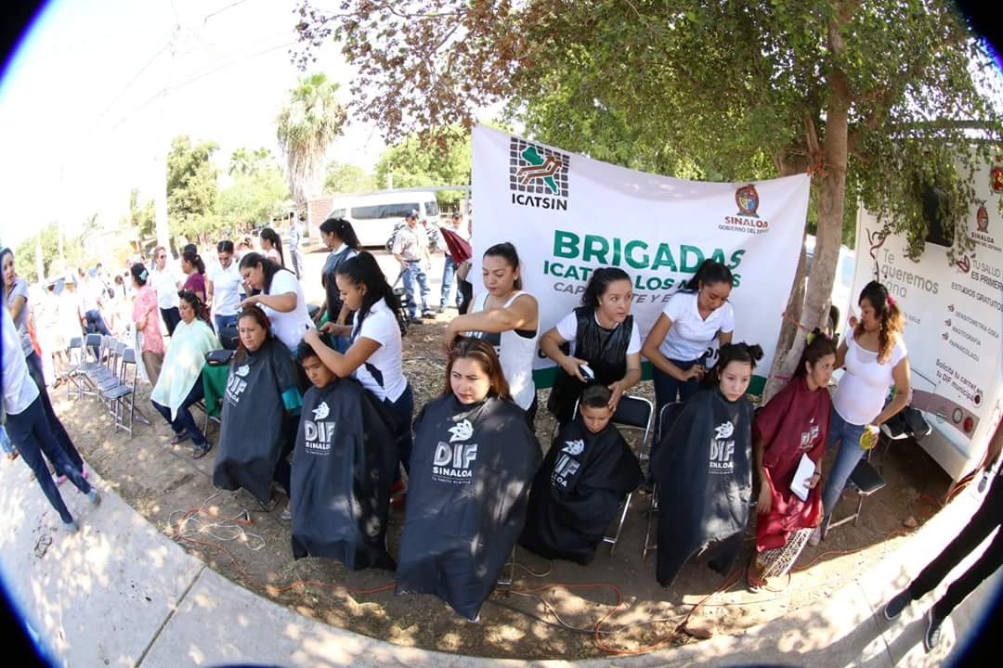
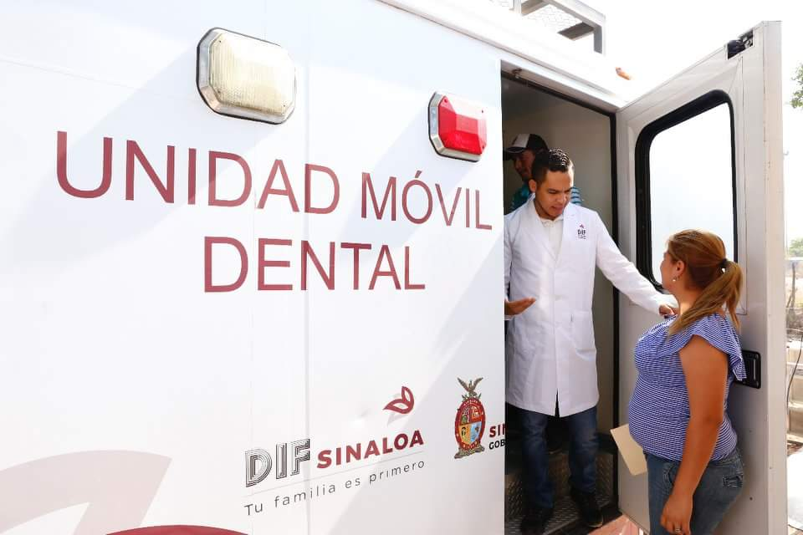
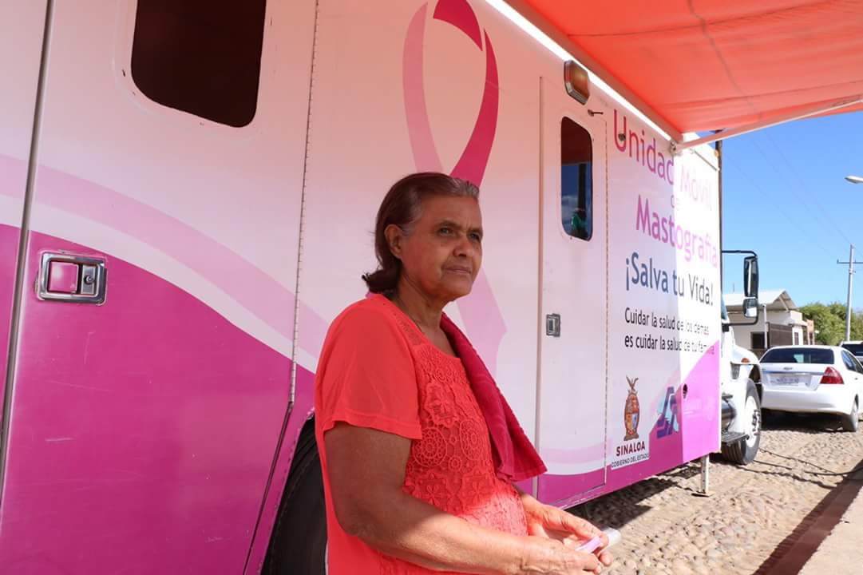
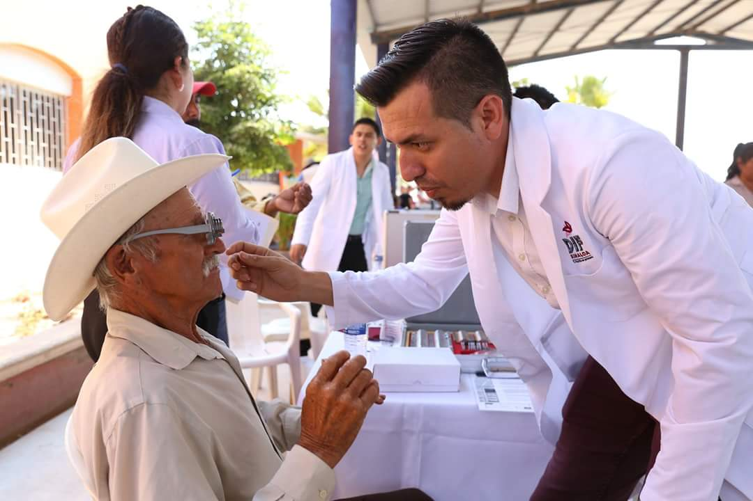

Slide 27
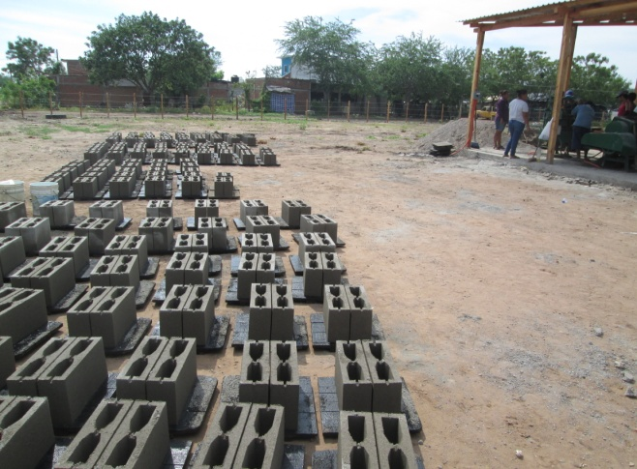
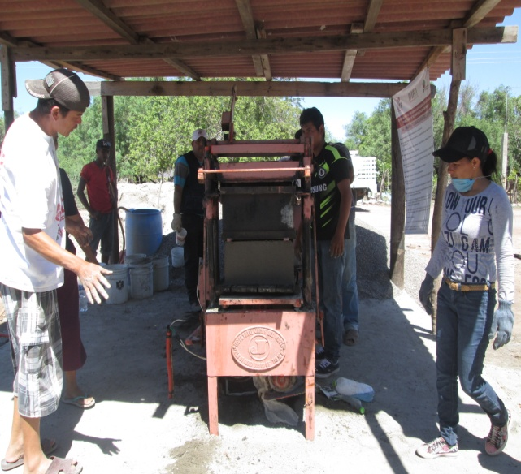
MEJORAMIENTO DE LA VIVIENDA Y DE LOS ESPACIOS COMUNES
Proyecto de Fábrica Comunitaria de Block: Tiene como objetivo central atender problemas de hacinamiento, desdoblamiento familiar, vivienda precaria o provisional, fomentando el arraigo familiar, la participación social y organización comunitaria.

Slide 28
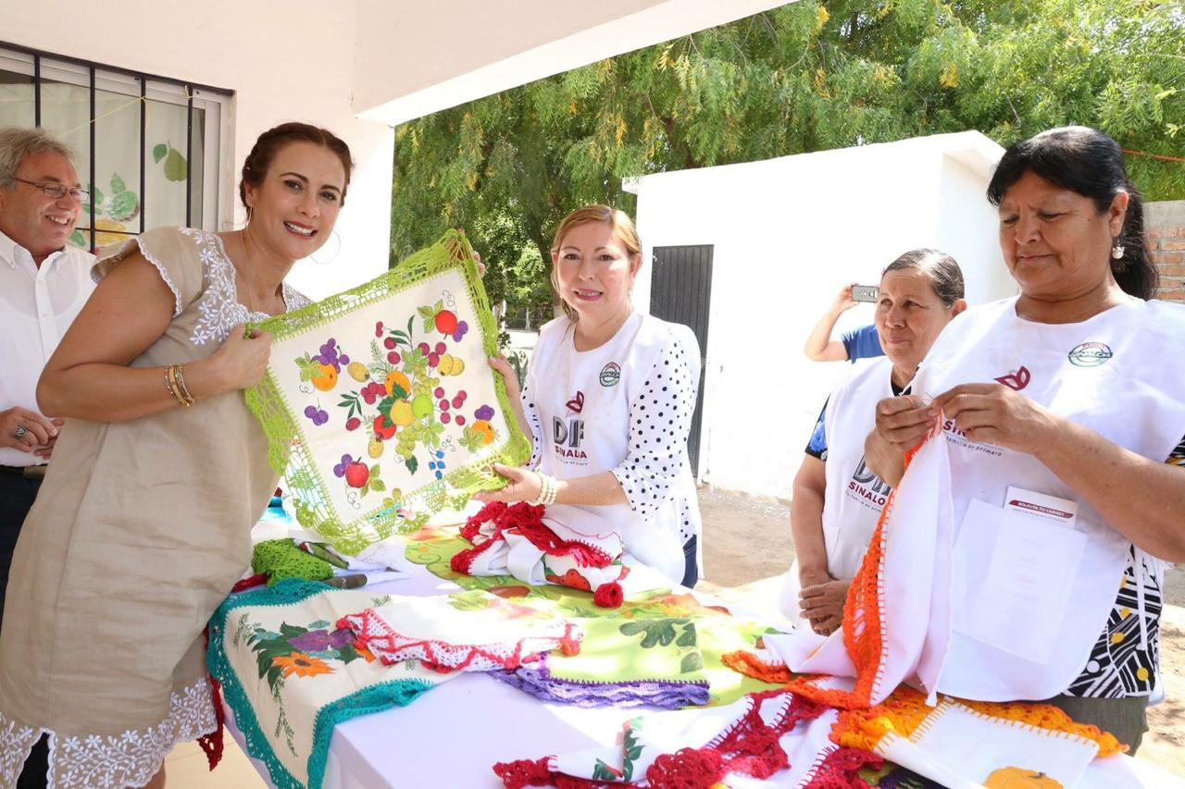
PROMOCIÓN DE LA EDUCACIÓN
Proyecto Anual de Trabajo: Fortalecer la organización y participación comunitaria mediante el proceso formativo educativo, encaminado a la adquisición de conocimientos y desarrollo de habilidades para la autogestión y ejecución de proyectos comunitarios en localidades de alta marginación.
Proyecto Ayúdame a Llegar: Proporcionar a los estudiantes de primaria y secundaria una opción para transportarse a sus escuelas, la cual les permitirá continuar con sus estudios y generar mejores oportunidades en un futuro para mejorar la calidad de vida de sus familias y comunidad.

Slide 29
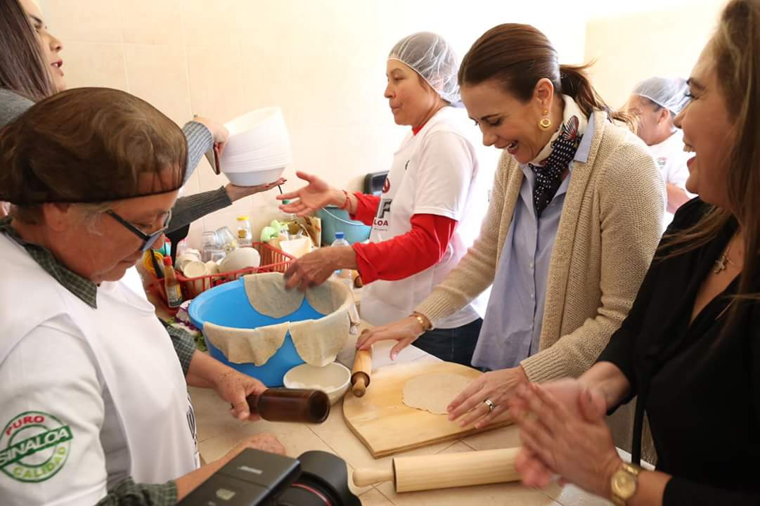
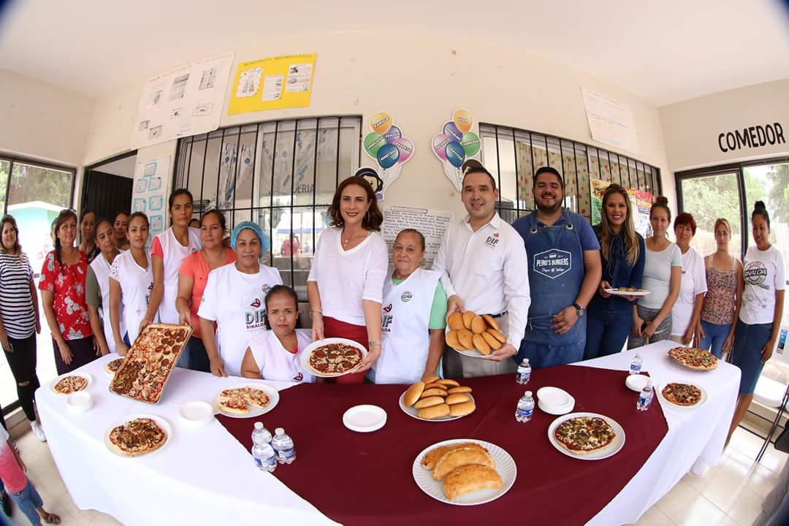
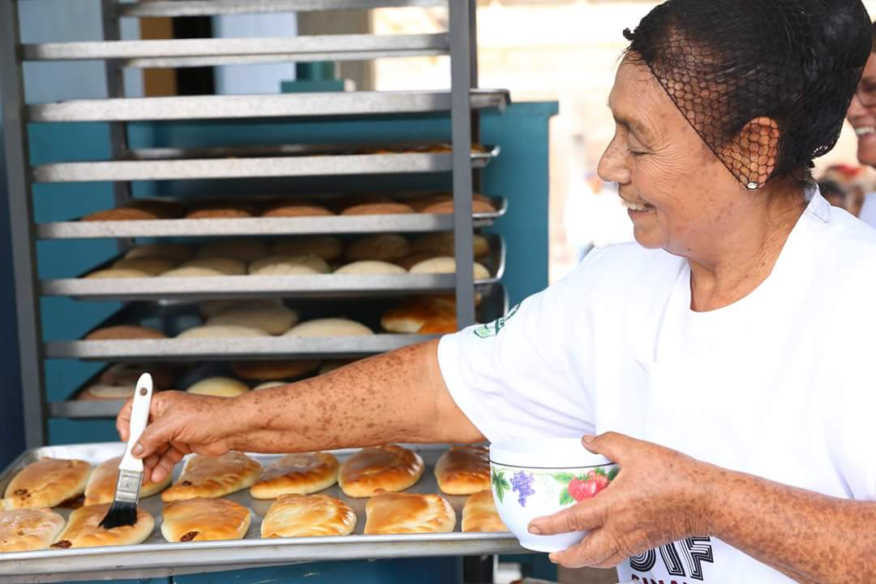
FORTALECIMIENTO DE LA ECONOMÍA FAMILIAR Y COMUNITARIA
Proyectos Productivos Comunitario:
Derivado de la participación, organización y capacitación de los Grupos de Desarrollo, surgen proyectos que, inicialmente rústicos o artesanales, se fortalecen significativamente para beneficio de la comunidad.

Slide 30
Subprograma de Infraestructura Rehabilitación y/o equipamiento de Espacios Alimentarios
Con el objetivo de contribuir a mejorar las condiciones físicas y sociales de los espacios alimentarios que se encuentran dentro de la cobertura de la CNCH, el Sistema DIF Sinaloa implementa dicho subprograma en el universo de atención del Subprograma “Comunidad Dferente” y en comunidades donde opera el Programa de Espacios de Alimentación, Encuentro y Desarrollo. La inversión del recurso se realiza para equipamiento, ésto con el objetivo de brindar una atención integral a los Grupos de Desarrollo en su área de preparación de alimentos.
En 2018 se realiza el equipamiento 73 EAEyD. 23 correspondientes al Subprograma de Infraestructura, Rehabilitación y/o Espacios Alimentarios. 50 destinados al Equipamiento de Espacios de Alimentación, Encuentro y Desarrollo.

Slide 31
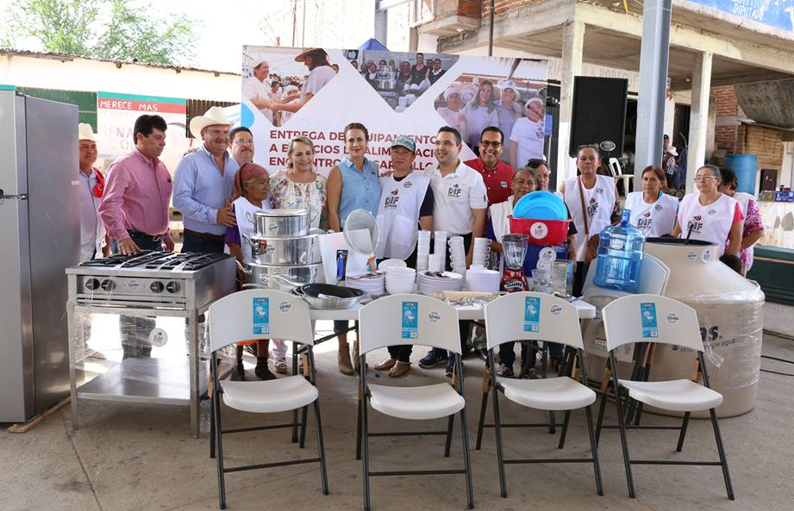
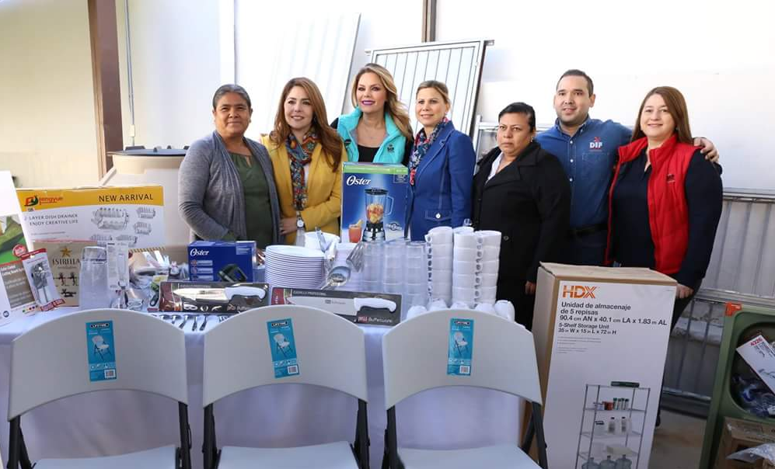

Slide 32
Atención a Población en Condiciones de Emergencia (APCE)
PROPÓSITO
Ofrecer apoyos extraordinarios a población en situación de emergencia y/o desastres que les pongan en riesgo, mediante la participación y corresponsabilidad de los Comités Estatal, Municipales y Comunales.
POLÍTICAS DE OPERACIÓN
Antes de visitar zonas afectadas se deben establecer acuerdos con autoridades estatales y de protección civil, para cumplor con los protocolos de seguridad y coordinación correspondientes.
Los SMDIF (Comité Municipal APCE) son los encargados de identificar las zonas de mayor riesgo.

Slide 33
COMITÉS | Número
COMITÉ APCE ESTATAL | 1
SUBCOMITÉ APCE MUNICIPAL | 18
SUBCOMITÉ APCE COMUNALES | 332

Slide 34
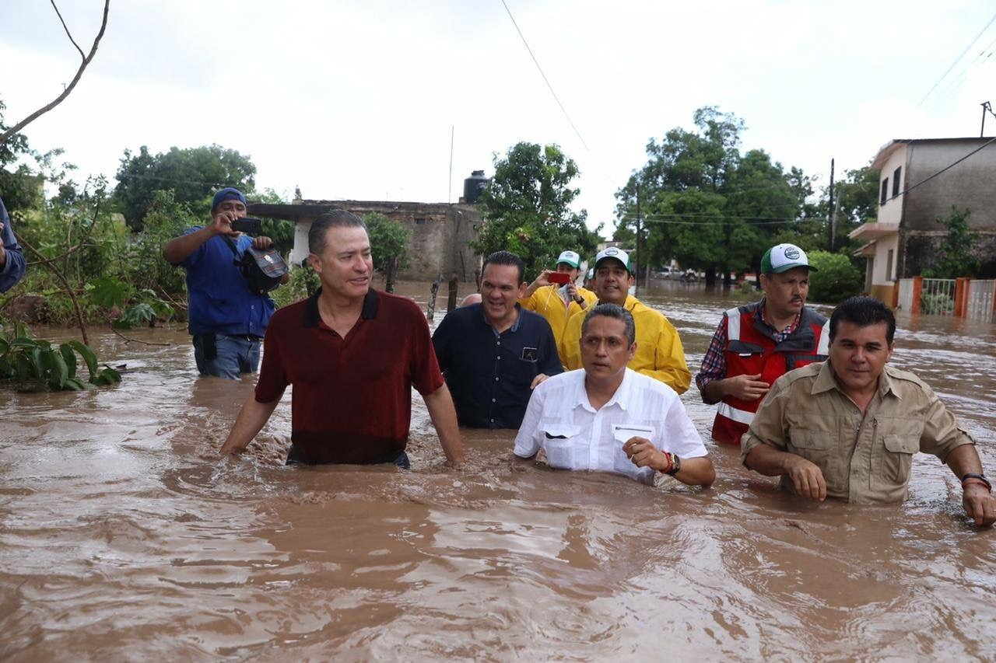
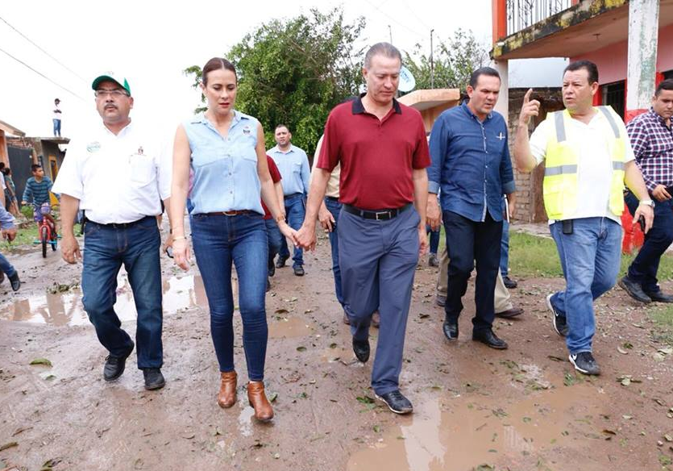
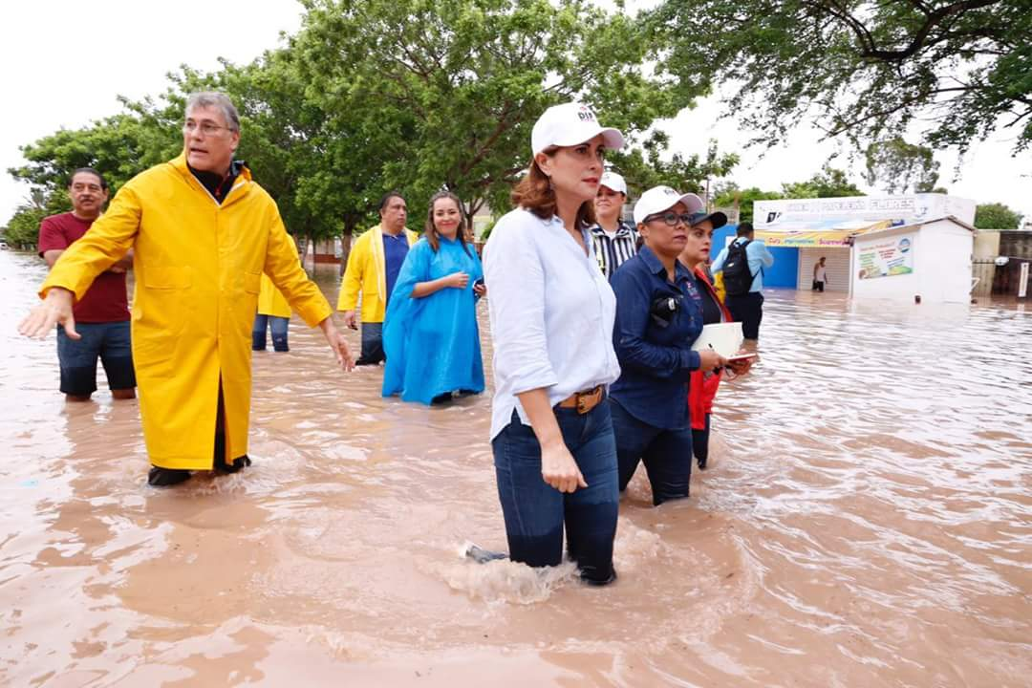

Slide 35
Contraloría Social
El SEDIF, como autoridad encargada de operar los subprogramas, es responsable de concentrar la información de Comités de Contraloría Social (CCS) en cada una de las localidades donde se opere el programa de Desarrollo Comunitario Comunidad DIFerente, así como de informar e impartir capacitación y asesoría directa sobre sus funciones, atribuciones e importancia. En aras a la construcción de la cultura de vigilancia de los recursos públicos de la ciudadanía, un mismo comité de contraloría social podrá realiza estas acciones en uno o varios programas federales.
Actualmente se cuenta con 63 Comités de Contraloría Social conformados y capacitados, para dar seguimiento y vigilancia a los apoyos que se otorgan a través del Programa de Desarrollo Comunitario “Comunidad DIFerente”

Slide 36
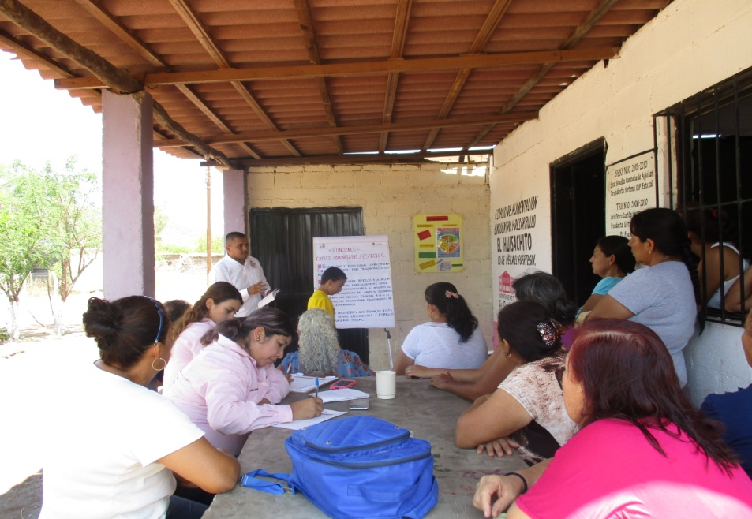
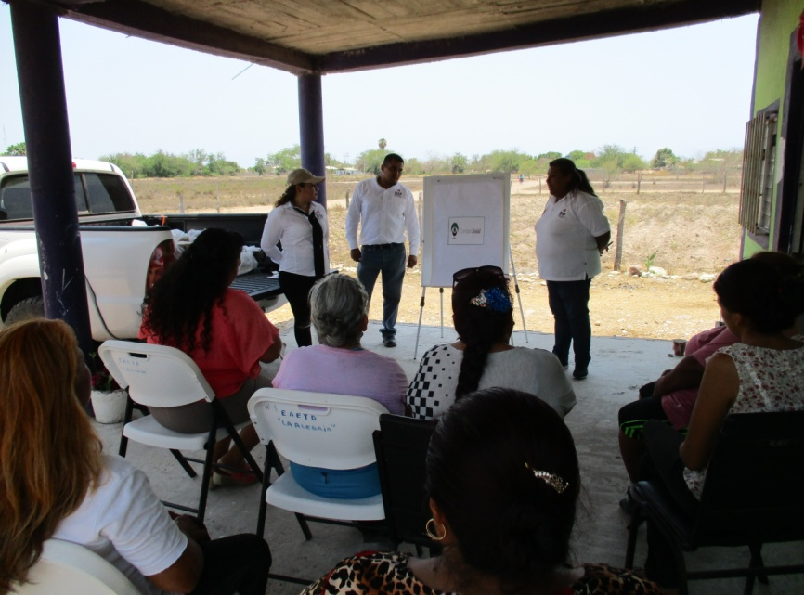
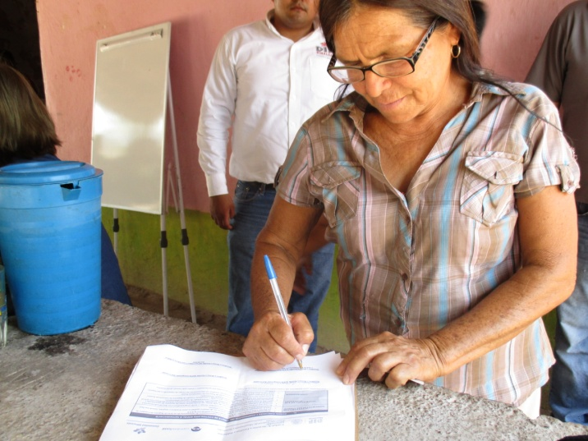

Slide 37
¡GRACIAS!

